Slide 1
«Мой профессиональный выбор»
реализация программы по профориентации
учащихся 8-9 «А» класса
МАОУ «СОШ № 24»г. Перми
«Я выбираю САМ!»
За 2012-2014 учебный год.
Программа выполнена Соломатовой З.Б.
Классным руководителем 8,9 «А»

Slide 2
"Я предпочитаю разговаривать с детьми – есть, по крайней мере, надежда,
что из них выйдут разумные существа…”
Серен Кьеркегор
датский философ

Slide 3
8 класс

Slide 4
Проблема:
Самоопределение группы учащихся в 8-9 классе школы.

Slide 5
гипотеза
Если будут созданы условия развивающей среды для учеников 8- 9 класса, то они смогут осознанно подойти к выбору профессии, определить для себя куда пойти учиться: в другие учебные заведения или продолжить обучение в школе.

Slide 6
цель
создание условий для профессионального самоопределения учащихся.
Время
Данный проект был рассчитан на 2 года: начало – 8 класс 2012 -2013 учебного года, окончание – 9 класс 2013-2014 учебного года..

Slide 7
Программа профильного самоопределения старшеклассников
« Я выбираю сам».
Цели программы:
Разработать комплекс мер по профориентации учащихся и обеспечить конкретные целенаправленные действия по ориентации учащихся на профессии, востребованные на современном рынке труда.
Создание условий для более успешной социализации выпускников 9»А» класса школы № 24..
Соотнесение образовательных потребностей учащихся в соответствии с рынком труда на основе личностно-ориентированного подхода.
Ожидаемые результаты:
Реализация данной Программы позволит:
1. Повысить мотивацию учащихся;
2.Оказать адресную психологическую помощь в осознанном выборе будущей профессии;
3.Сориентировать учащихся на реализацию собственных замыслов в реальных социальных условиях

Slide 8
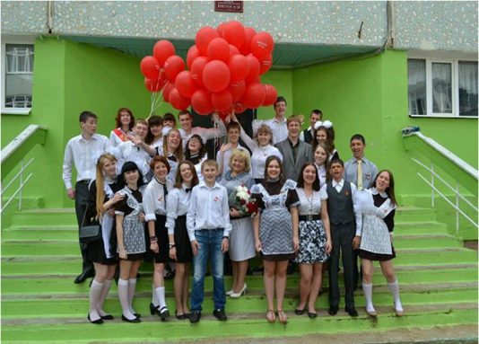
Участниками программы были ученики
8-9 «А» класса МАОУ «СОШ № 24» в составе 25 человек.

Slide 9
Основные направления движения
аптека
почта
Пожарная часть
библиотека
полиция

Slide 10
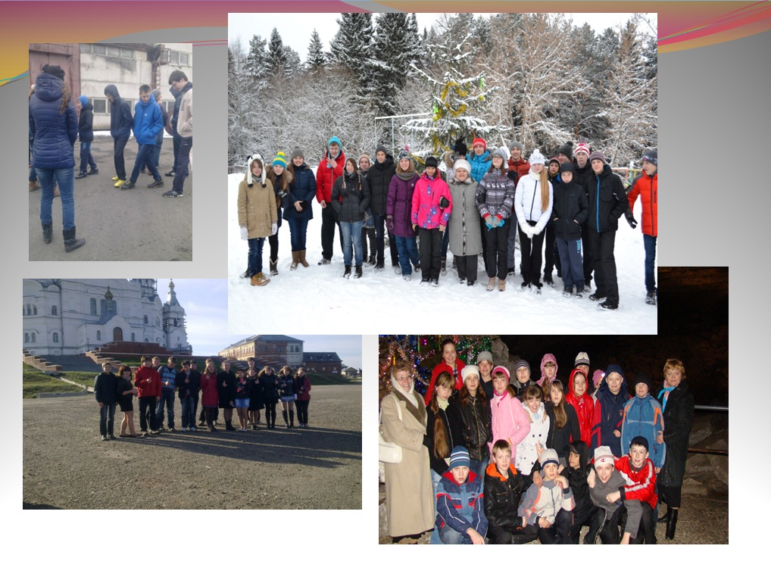

Slide 11


Slide 12
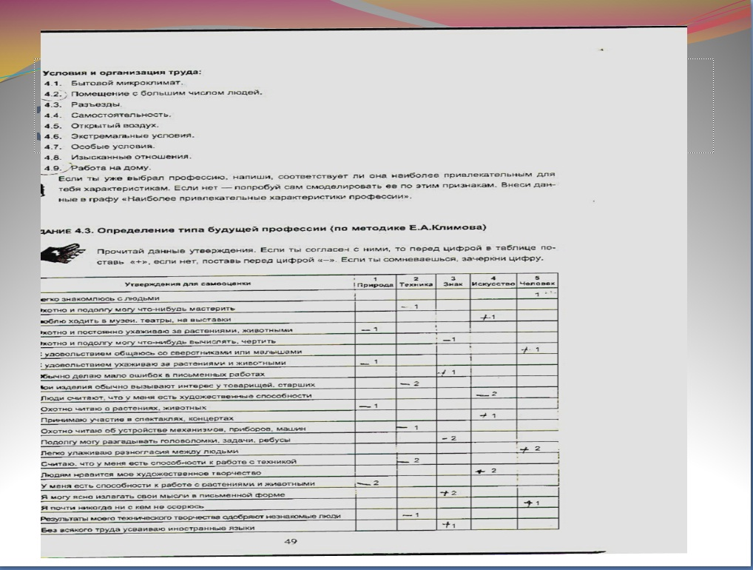

Slide 13
Психологическая карта личности
  «Я добрый, отзывчивый, жизнерадостный, трудолюбивый, усидчивый и спокойный человек. Мне кажется, мне подходит Архитектура. В классе мы вели дневник самоопределения. Я выяснила, что я Человек - Художественный образ. Еще один + в пользу Архитектуры…»(Васева Н.);
  «Я выбрала профессию переводчика, потому что меня всегда привлекали иностранные языки. Если совсем честно, то в дальнейшем я планирую изучить множество языков: французский, немецкий, итальянский, - хочу стать этаким полиглотом. И если верить этому Дневнику ,то у меня должно получиться, ведь он показал, что я филолог.»(Миронова П.);
  « В классе мы занимались самоопределением. Я человек- природа, Я очень люблю природу, хочу быть биологом . долго думала, кем стать, потом решила, что знания биологии пригодятся при поступлении в медицинскую академию, сейчас меня радует профессия косметолога- дерматолога, поэтому я решила пойти учиться в 10-ый класс, уделяя большое внимание предмету биологии, и в этом убедиться мне помог Дневник») Семагина В.).

Slide 15


Slide 16
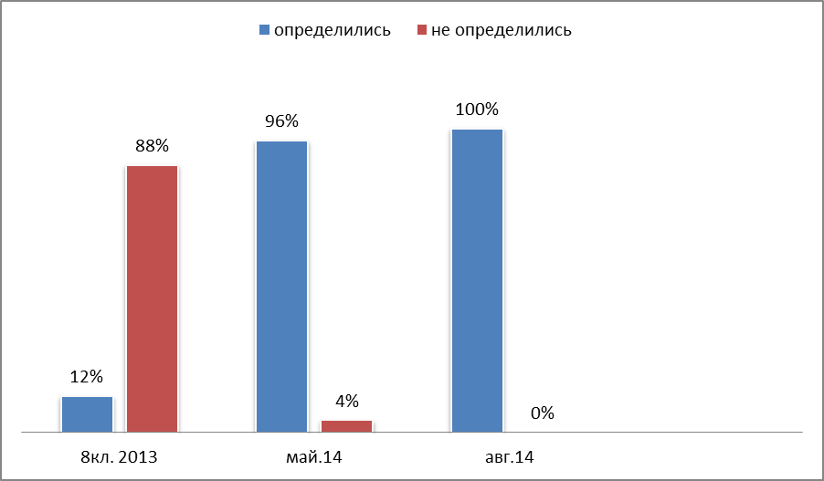
Определились с выбранной профессией

Slide 17
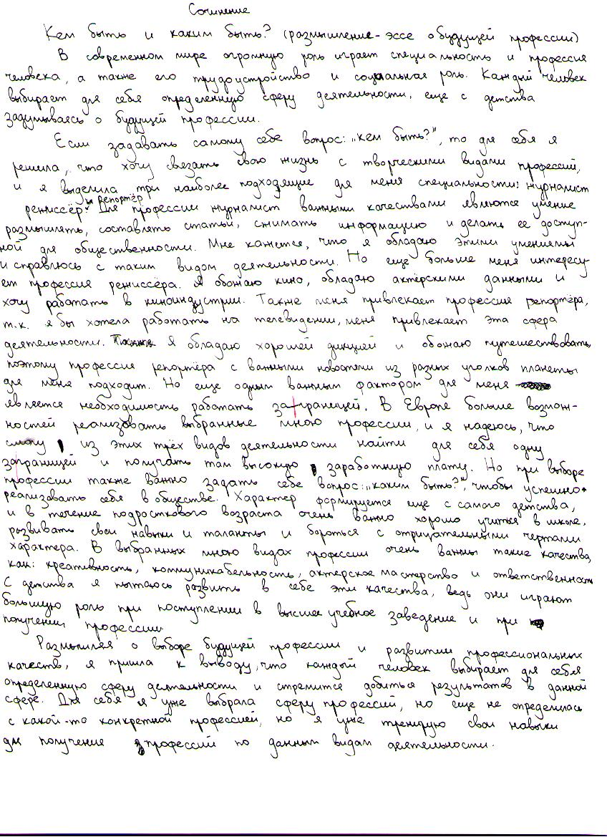
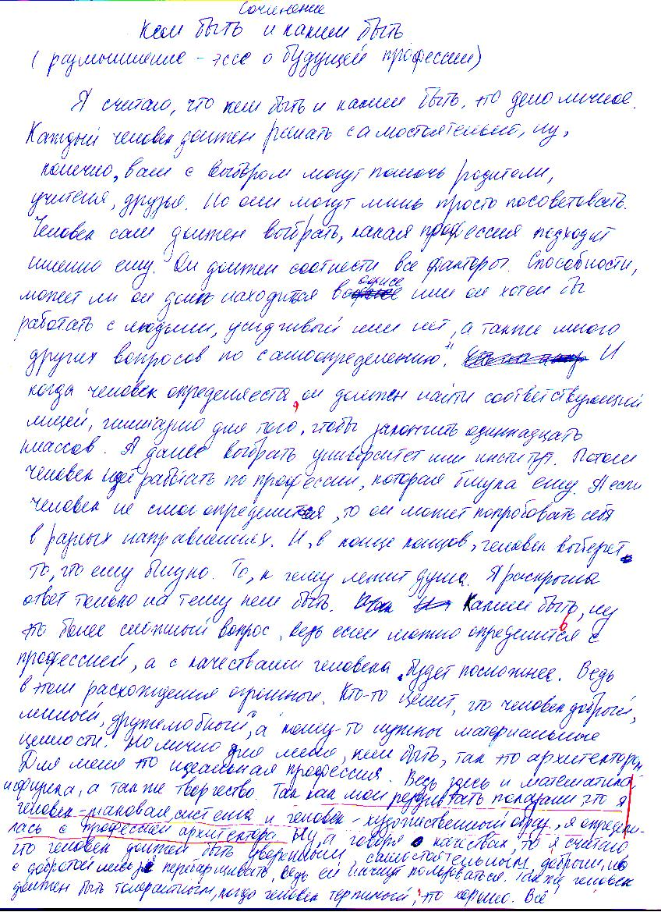
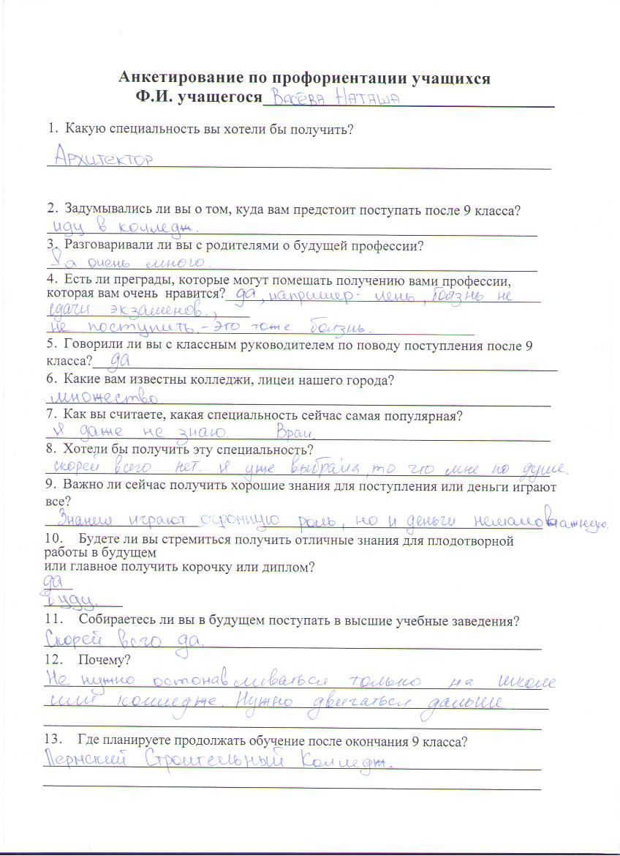

Slide 18
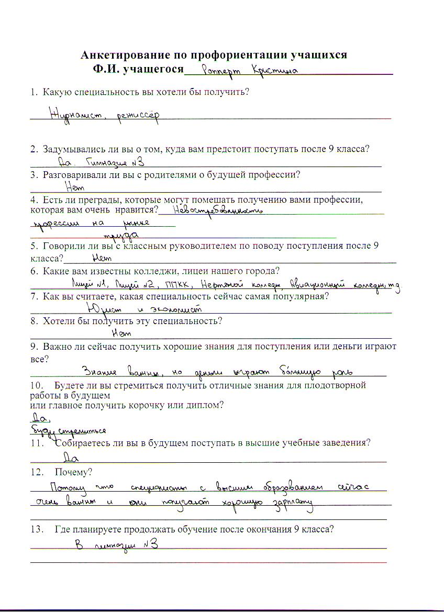

Slide 19
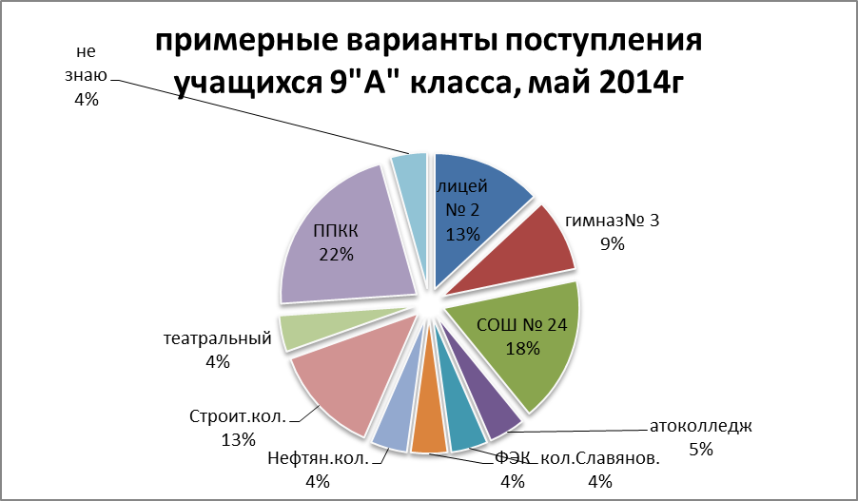

Slide 20
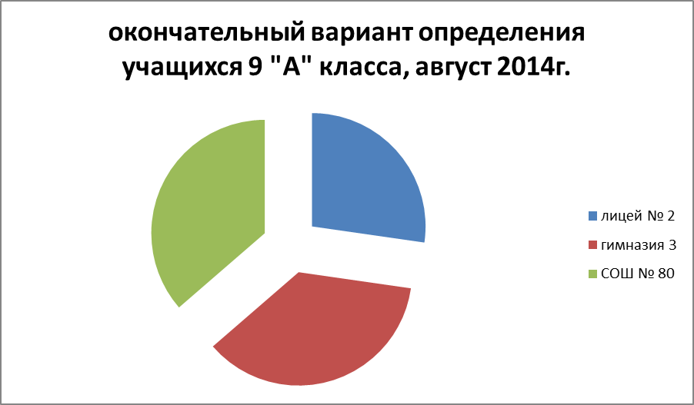

Slide 21
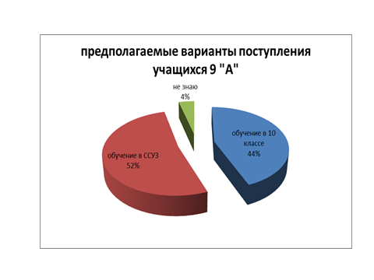

Slide 22
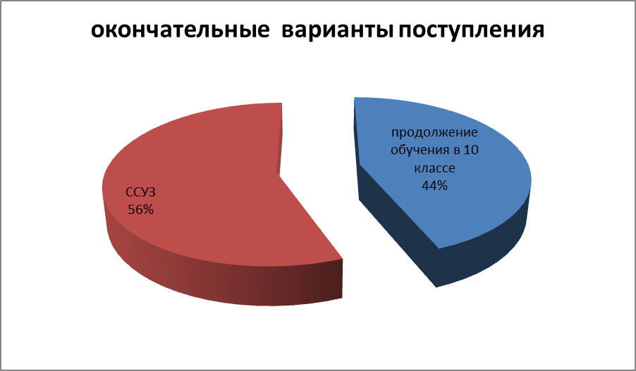

Slide 23
«Можете петь только своим голосом, рисовать своей рукой...Как бы ни сложились обстоятельства, вы должны играть на своем инструменте в сложном оркестре жизни».
Дейл Карнеги

